Slide 1
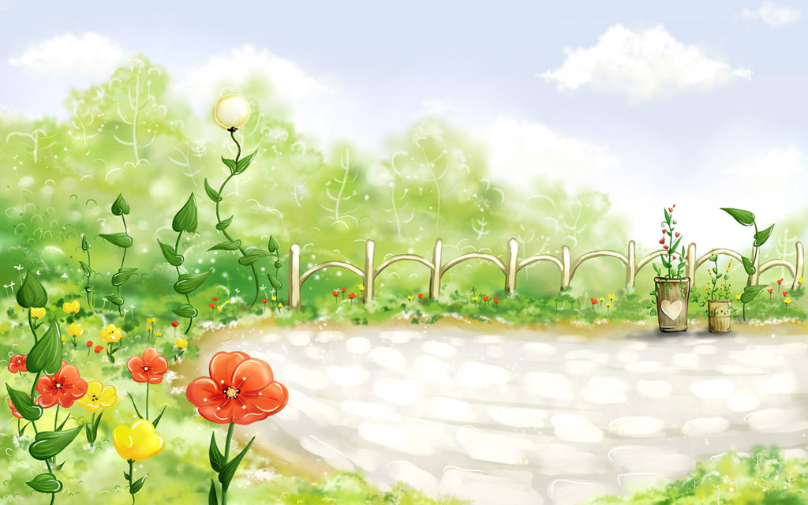
Trường Tiểu học Ái Mộ A
Môn: Tập đọc
LỚP 3
GV: Nguyễn Thị Oanh

Slide 2
Tập đọc
Kiểm tra bài cũ
2) Học sinh chơi đá
cầu vui và khéo léo như thế nào?
3/ Em hiểu “Chơi vui học càng vui” là thế nào?
1) Bài thơ tả hoạt động gì của học sinh?

Slide 3
SGK/89
Tập đọc
Buổi học thể dục
Theo A-mi-xi
Hoàng Thiếu Sơn dịch
Luyện đọc
Tìm hiểu bài
Từ ngữ
- Đê-rốt-xi
- Cô-rét-ti
- Gà tây
- Xtác-đi
- Bò mộng
- Chật vật
- Ga-rô-nê
- Nen-li
- khuyến khích
- khuỷu tay

Slide 4
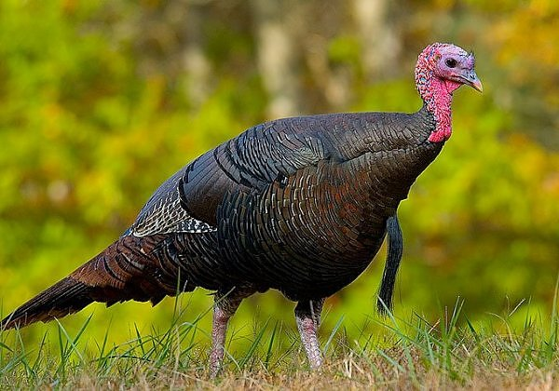
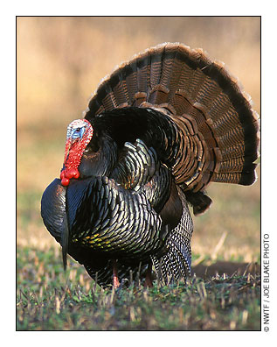
SGK/89
Tập đọc
Buổi học thể dục
Theo A-mi-xi
Hoàng Thiếu Sơn dịch
gà tây

Slide 5
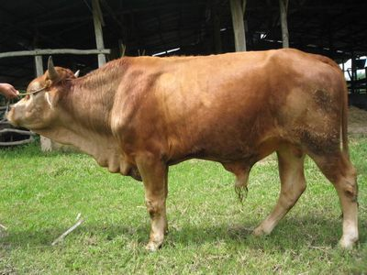
SGK/89
Tập đọc
Buổi học thể dục
Theo A-mi-xi
Hoàng Thiếu Sơn dịch
bò mộng

Slide 6
SGK/89
Tập đọc
Buổi học thể dục
Theo A-mi-xi
Hoàng Thiếu Sơn dịch
Tìm hiểu bài:
+Nhiệm vụ của bài tập thể dục là gì?
-Mỗi học sinh phải leo lên đến trên cùng một cái
cột cao, rồi đứng thẳng người trên chiếc xà
ngang.

Slide 7
SGK/89
Tập đọc
Buổi học thể dục
Theo A-mi-xi
Hoàng Thiếu Sơn dịch
Tìm hiểu bài:
+Các bạn trong lớp thực hiện nhiệm vụ của bài
tập thể dục như thế nào?
- Đê-rốt-xi và Cô-rét-ti leo như hai con khỉ, X-tác -đi
thở hồng hộc, mặt đỏ như gà tây, Ga-rô-nê leo dễ như
không, tưởng như có thể vác thêm một người nữa trên
vai

Slide 8
SGK/89
Tập đọc
Buổi học thể dục
Theo A-mi-xi
Hoàng Thiếu Sơn dịch
Tìm hiểu bài:
2)Vì sao Nen-li được miễn tập thể dục?
-Vì cậu bị gù từ nhỏ.

Slide 9
SGK/89
Tập đọc
Buổi học thể dục
Theo A-mi-xi
Hoàng Thiếu Sơn dịch
Tìm hiểu bài:
+Tại sao Nen-li cố xin thầy cho được tập như
mọi người?
-Vì cậu muốn vượt qua chính mình, muốn làm
những việc các bạn làm được

Slide 10
SGK/89
Tập đọc
Buổi học thể dục
Theo A-mi-xi
Hoàng Thiếu Sơn dịch
Tìm hiểu bài:
3)Tìm những chi tiết nói lên quyết tâm của
Nen-li?
-Nen-li leo lên một cách chật vật, mặt đỏ như lửa, mồ
hôi ướt đẫm trán. Thầy giáo bảo cậu có thể xuống
nhưng cậu vẫn cố sức leo. Cậu rướn người lên, thế là
nắm chặt được cái xà. Cậu cố gắng rồi đặt được hai
khuỷu tay, hai đầu gối rồi hai bàn chân lên xà. Thế là,
cậu đứng thẳng người lên, thở dốc, mặt rạng rỡ vẻ
chiến thắng

Slide 11
SGK/89
Tập đọc
Buổi học thể dục
Theo A-mi-xi
Hoàng Thiếu Sơn dịch
Tìm hiểu bài:
4)Tìm thêm một tên thích hợp đặt cho câu
chuyện?
-Quyết tâm của Nen-li.
-Cậu bé can đảm.
-Nen-li dũng cảm.
-Chiến thắng bệnh tật.

Slide 12
Tập đọc
Buổi học thể dục
Theo A-mi-xi
Hoàng Thiếu Sơn dịch
Luyện đọc lại
Nen- li bắt đầu leo một cách rất chật vật. Mặt cậu đỏ như lửa, mồ hôi ướt đẫm trán. Thầy giáo bảo cậu có thể xuống. Nhưng cậu vẫn cố sức leo. Mọi người vừa thấp thỏm sợ cậu tuột tay ngã xuống đất, vừa luôn miệng khuyến khích: “ Cố lên! Cố lên!”
Nen- li rướn người lên và chỉ còn cách xà ngang hai ngón tay. “Hoan hô! Cố tí nữa thôi!” – Mọi người reo lên. Lát sau, Nen- li đã nắm chặt được cái xà.

Slide 13
Tập đọc
Buổi học thể dục
Theo A-mi-xi
Hoàng Thiếu Sơn dịch
Luyện đọc lại
Nen- li bắt đầu leo một cách rất chật vật. Mặt cậu đỏ như lửa, mồ hôi ướt đẫm trán. Thầy giáo bảo cậu có thể xuống. Nhưng cậu vẫn cố sức leo. Mọi người vừa thấp thỏm sợ cậu tuột tay ngã xuống đất, vừa luôn miệng khuyến khích: “ Cố lên! Cố lên!”
Nen- li rướn người lên và chỉ còn cách xà ngang hai ngón tay. “Hoan hô! Cố tí nữa thôi!” – Mọi người reo lên. Lát sau, Nen- li đã nắm chặt được cái xà.

Slide 14
Tập đọc
Buổi học thể dục
Thi kể chuyện
ĐỘI A
ĐỘI B

Slide 15
Tập đọc
Buổi học thể dục
Theo A-mi-xi
Hoàng Thiếu Sơn dịch
(Xem sách trang 89)

Slide 16
Chào tạm biệt

